Slide 1
CLASSINSIGHT 课程项目汇报
课堂学情
监控管理系统
让学生反馈进入教师的教学决策
课堂反馈 实时统计 教师跟进 历史复盘
2026.10
01 / 12
Notes:
建议用时：20 秒。全稿合计 8 分 40 秒，预留 1 分 20 秒用于切页或停顿。
各位老师好，我汇报的项目是课堂学情监控管理系统。项目关注一个课堂中的实际问题：学生反馈之后，教师如何及时了解全班情况，并跟进有困难的学生。接下来我会结合系统页面，介绍功能、核心业务规则和验证结果。
资料依据（项目原始材料）：
D:\Projects\课堂学情监控管理系统\README.md
界面为 2026-09-25 项目截图，显示演示数据，不代表实际教学效果。

Slide 2
项目背景
课堂反馈需要连接到后续教学行动
项目围绕“看见状态、找到困难、留下记录”组织功能
01
学生理解程度不易汇总
六档表情反馈，保留每次提交记录
02
全班平均分难以定位个人困难
低分触发预警，教师填写跟进意见
03
一次课堂结束后缺少过程依据
周期快照、历史筛选与 Excel 导出
CLASSINSIGHT
02 / 12
Notes:
建议用时：40 秒。全稿合计 8 分 40 秒，预留 1 分 20 秒用于切页或停顿。
传统课堂中，老师可以提问，也可以观察学生，但难以持续汇总每个人的理解状态。本项目把这个问题拆为三个部分：首先让学生低成本表达理解程度，其次让教师及时识别低分和分歧，最后把处理过程与历史统计保存下来。项目的价值是提供教学判断的依据，目前没有声称提升了多少成绩或教学效率。
资料依据（项目原始材料）：
D:\Projects\课堂学情监控管理系统\README.md
D:\Projects\课堂学情监控管理系统\docs\自主新增业务模块说明.md
界面为 2026-09-25 项目截图，显示演示数据，不代表实际教学效果。

Slide 3
系统总览
三类角色围绕同一课堂协作
业务页面与接口同时检查角色和数据范围
学生
教师
管理员
反馈自己的学习状态
根据学情调整教学
维护课堂运行条件
提交 1～6 分反馈
发送文字与图片
查看本人跟进结果
查看实时统计
处理低分预警
查询历史并导出报表
管理账号与启停
创建、开始和结束课堂
配置统计周期
本人数据与所在班级
本人所授课程
账号、课程与系统配置
CLASSINSIGHT
03 / 12
Notes:
建议用时：35 秒。全稿合计 8 分 40 秒，预留 1 分 20 秒用于切页或停顿。
系统有学生、教师和管理员三类角色。学生负责反馈、讨论和查看本人提醒；教师负责查看实时统计、处理预警和查询历史；管理员维护账号、课程、课堂以及统计周期。角色区分同时落实到页面和接口，学生只能访问所在班级，教师只能访问自己授课的课程。管理员不直接代替教师处理学情预警。
资料依据（项目原始材料）：
D:\Projects\课堂学情监控管理系统\README.md
D:\Projects\课堂学情监控管理系统\docs\三角色权限验收记录.md
界面为 2026-09-25 项目截图，显示演示数据，不代表实际教学效果。

Slide 4
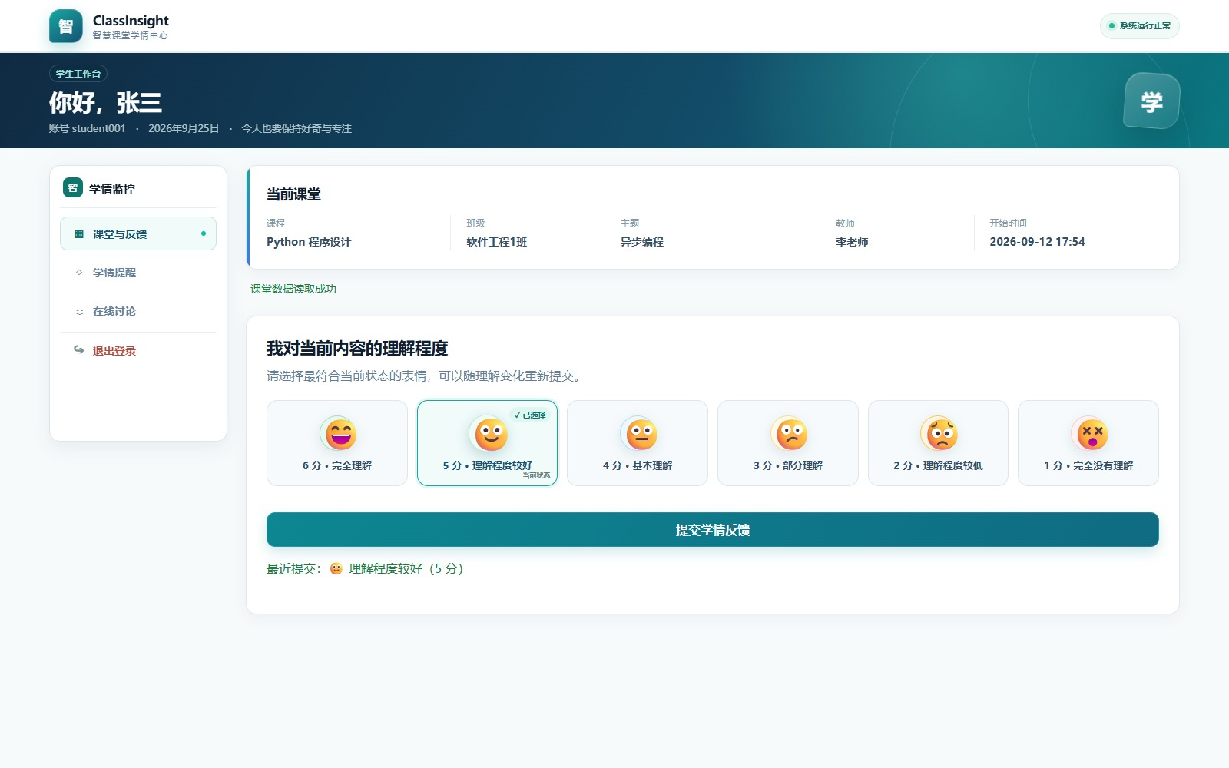
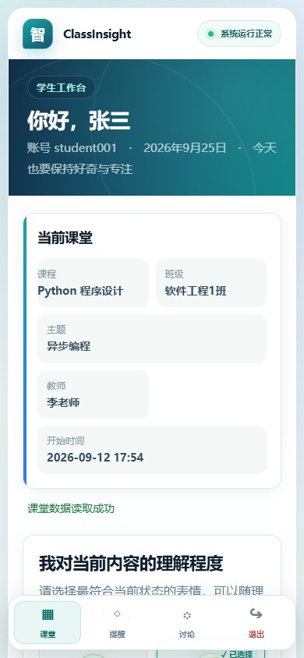
学生体验
一次选择，表达当前理解程度
六档反馈支持重复提交，当前统计采用每名学生的最新一次反馈
CLASSINSIGHT
04 / 12
Notes:
建议用时：45 秒。全稿合计 8 分 40 秒，预留 1 分 20 秒用于切页或停顿。
学生进入课堂后，能看到课程、班级、主题和教师，再选择一到六分的理解程度。六分代表完全理解，一分代表完全没有理解。理解发生变化时可以重新提交，历史记录会保留，但当前统计只计算这名学生最新的反馈，因此不会把多次提交重复计算为多人。右侧是手机界面，项目已检查390乘844的视口，底部导航和正文没有横向溢出。
资料依据（项目原始材料）：
D:\Projects\课堂学情监控管理系统\README.md
D:\Projects\课堂学情监控管理系统\docs\学情反馈与实时统计验收记录.md
D:\Projects\课堂学情监控管理系统\截图与视频\02_学生学情反馈.jpg
D:\Projects\课堂学情监控管理系统\截图与视频\11_学生移动端适配.jpg
界面为 2026-09-25 项目截图，显示演示数据，不代表实际教学效果。

Slide 5
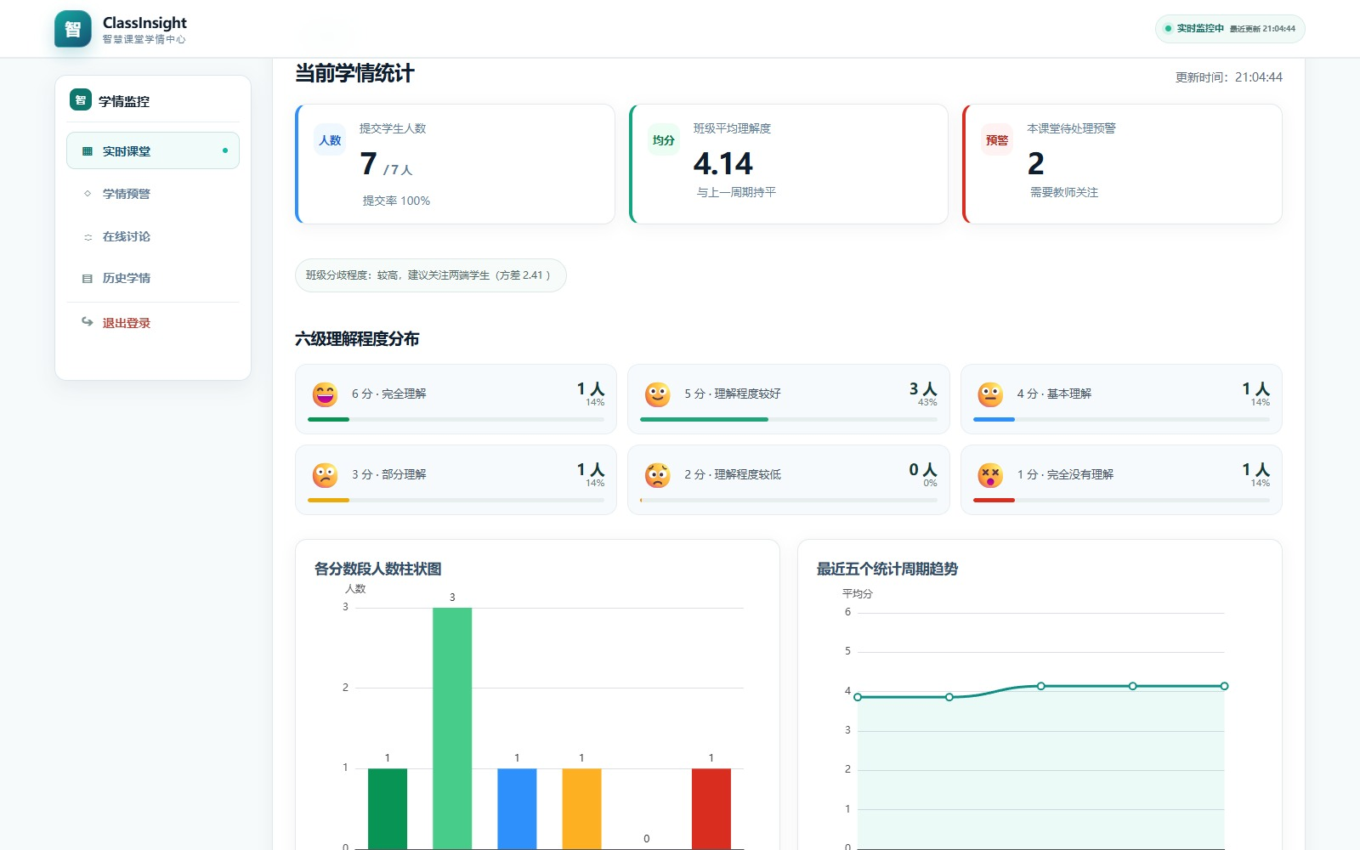
教师体验
实时看板帮助教师判断课堂状态
统计每 5 秒刷新，结合分布与趋势观察全班理解情况
参与情况
提交人数与提交率
确认反馈覆盖范围
理解差异
平均分与六档分布
方差提示班级分歧
需要跟进的人
待处理预警数量
进入详情处理困难
CLASSINSIGHT
05 / 12
Notes:
建议用时：50 秒。全稿合计 8 分 40 秒，预留 1 分 20 秒用于切页或停顿。
教师看板首先回答三个问题：有多少人提交了反馈，全班大致理解到什么程度，谁还需要帮助。截图中可以看到提交率、平均理解度和待处理预警。平均分不能说明全部问题，所以系统还展示六档分布和方差，帮助识别两极分化。下方柱状图呈现当前分布，趋势图呈现最近五个完整周期。这里的数值来自演示数据，重点是展示指标如何共同支持判断。
资料依据（项目原始材料）：
D:\Projects\课堂学情监控管理系统\README.md
D:\Projects\课堂学情监控管理系统\截图与视频\05_教师实时统计与图表.jpg
界面为 2026-09-25 项目截图，显示演示数据，不代表实际教学效果。

Slide 6
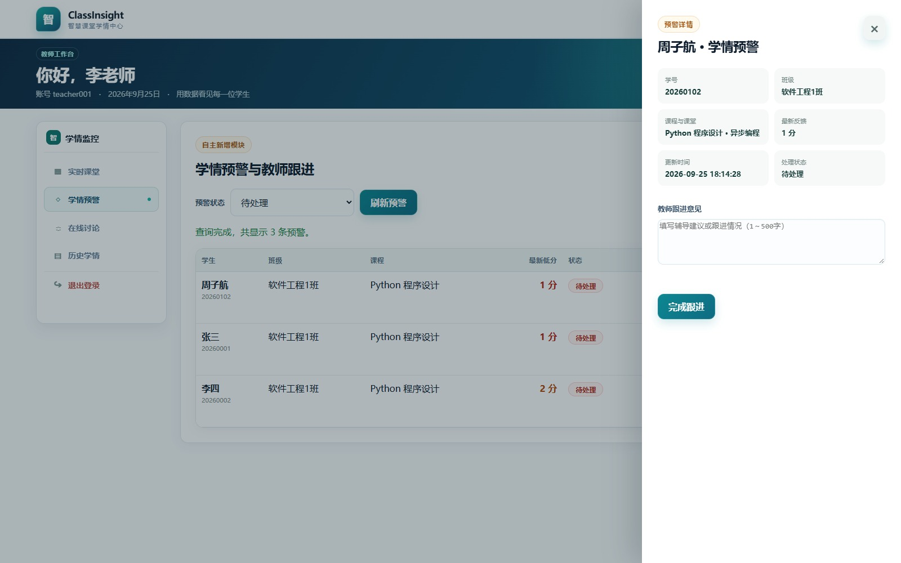
项目特色
学情预警与教师跟进
新增独立业务实体 learning_alerts，记录完整处理过程
低分触发
1～2 分创建预警
连续低分合并待办
教师处理
填写 1～500 字意见
保存处理人和时间
学生回看
查看处理结果
高分不自动关闭预警
CLASSINSIGHT
06 / 12
Notes:
建议用时：65 秒。全稿合计 8 分 40 秒，预留 1 分 20 秒用于切页或停顿。
这是项目自主新增的模块。学生提交一分或两分时，系统自动创建预警。如果同一学生在同一课堂还有待处理记录，再次低分只更新原记录，避免重复待办。教师点击查看并跟进，在右侧抽屉填写意见后完成处理，学生可以查看结果。这里有两个关键规则：高分不会自动关闭尚未处理的困难，已处理记录也不能被重复覆盖。后续再次低分可以产生新一轮预警。这样保留的是教学行动过程，反馈与预警还放在同一个数据库事务中，避免只保存了一半。
资料依据（项目原始材料）：
D:\Projects\课堂学情监控管理系统\docs\自主新增业务模块说明.md
D:\Projects\课堂学情监控管理系统\截图与视频\06_教师学情预警跟进.jpg
界面为 2026-09-25 项目截图，显示演示数据，不代表实际教学效果。

Slide 7
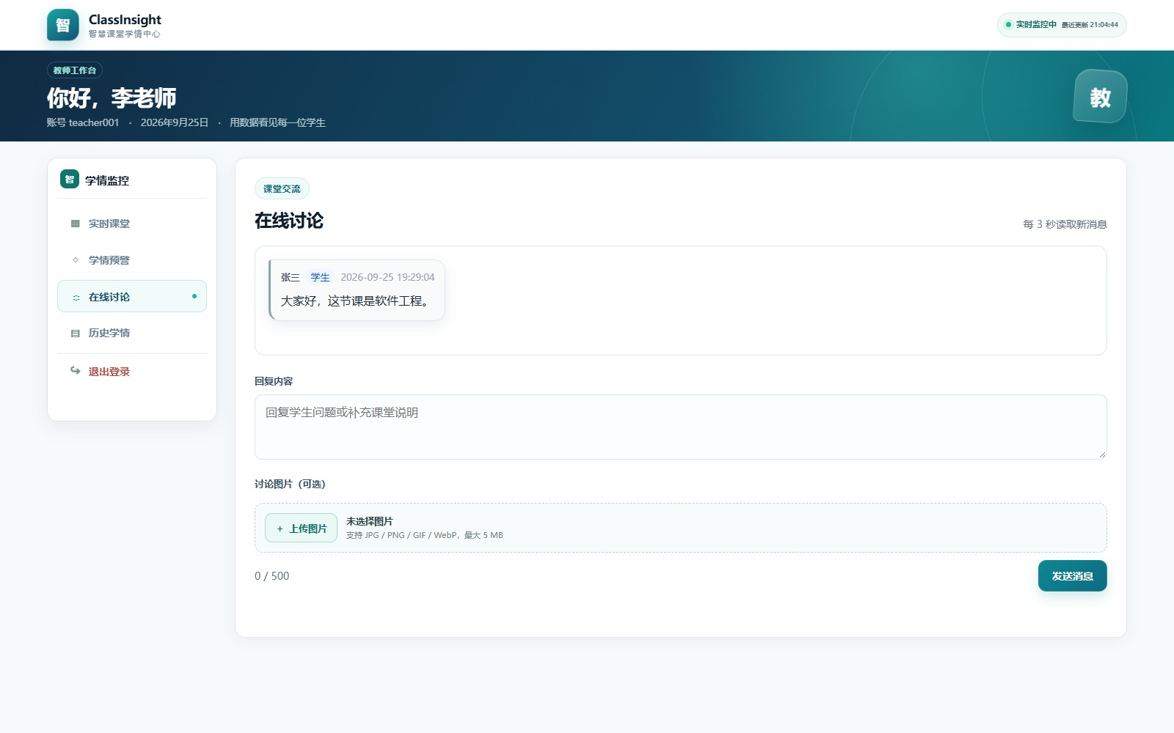
课堂交流
文字和图片补充反馈背后的问题
师生在当前课堂内交流，消息每 3 秒增量更新
表达具体困难
文字说明与图片上传
补充“哪里没听懂”
减少误操作
空消息校验
图片格式与 5 MB 限制
按班级和课程隔离消息
CLASSINSIGHT
07 / 12
Notes:
建议用时：35 秒。全稿合计 8 分 40 秒，预留 1 分 20 秒用于切页或停顿。
表情分数适合表达状态，讨论区用于说明具体困难。学生和教师可以发送文字或图片，页面按消息编号每三秒读取新消息。输入区会拦截空消息，图片校验格式和大小。课堂讨论同样遵循权限范围，其他班级的学生、其他课程的教师和管理员不能读取或发送当前课堂消息。
资料依据（项目原始材料）：
D:\Projects\课堂学情监控管理系统\docs\在线讨论验收记录.md
D:\Projects\课堂学情监控管理系统\截图与视频\07_教师在线讨论.jpg
界面为 2026-09-25 项目截图，显示演示数据，不代表实际教学效果。

Slide 8
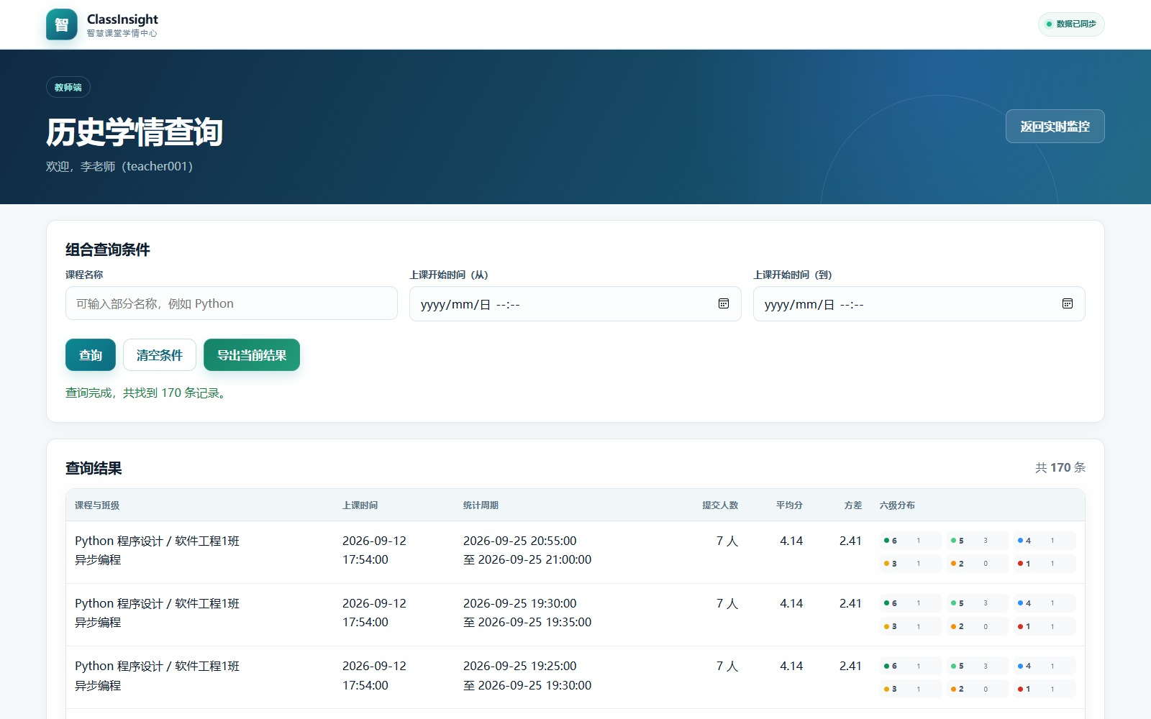
课后复盘
完整周期快照支持历史查询与导出
统计周期可设为 5～10 分钟，只保存已经结束的周期
查询
课程名称与上课时间
支持组合筛选
导出
Excel 与查询条件一致
保留人数和六档分布
口径
只取截止前的最新反馈
同一周期不重复保存
CLASSINSIGHT
08 / 12
Notes:
建议用时：45 秒。全稿合计 8 分 40 秒，预留 1 分 20 秒用于切页或停顿。
历史模块按管理员设置的周期保存快照，教师可以按课程名称与上课时间组合查询，再导出相同条件下的Excel。实现时重点处理了时间边界。例如五分钟周期在10点12分运行时，只生成10点05到10点10的完整周期，不提前固定尚未结束的周期。计算只使用截止时间之前每名学生的最新反馈，同一课堂同一周期不会重复保存。这些规则保证历史数据可以用于回顾。
资料依据（项目原始材料）：
D:\Projects\课堂学情监控管理系统\docs\定时统计历史查询与Excel验收记录.md
D:\Projects\课堂学情监控管理系统\截图与视频\08_历史学情查询.jpg
界面为 2026-09-25 项目截图，显示演示数据，不代表实际教学效果。

Slide 9
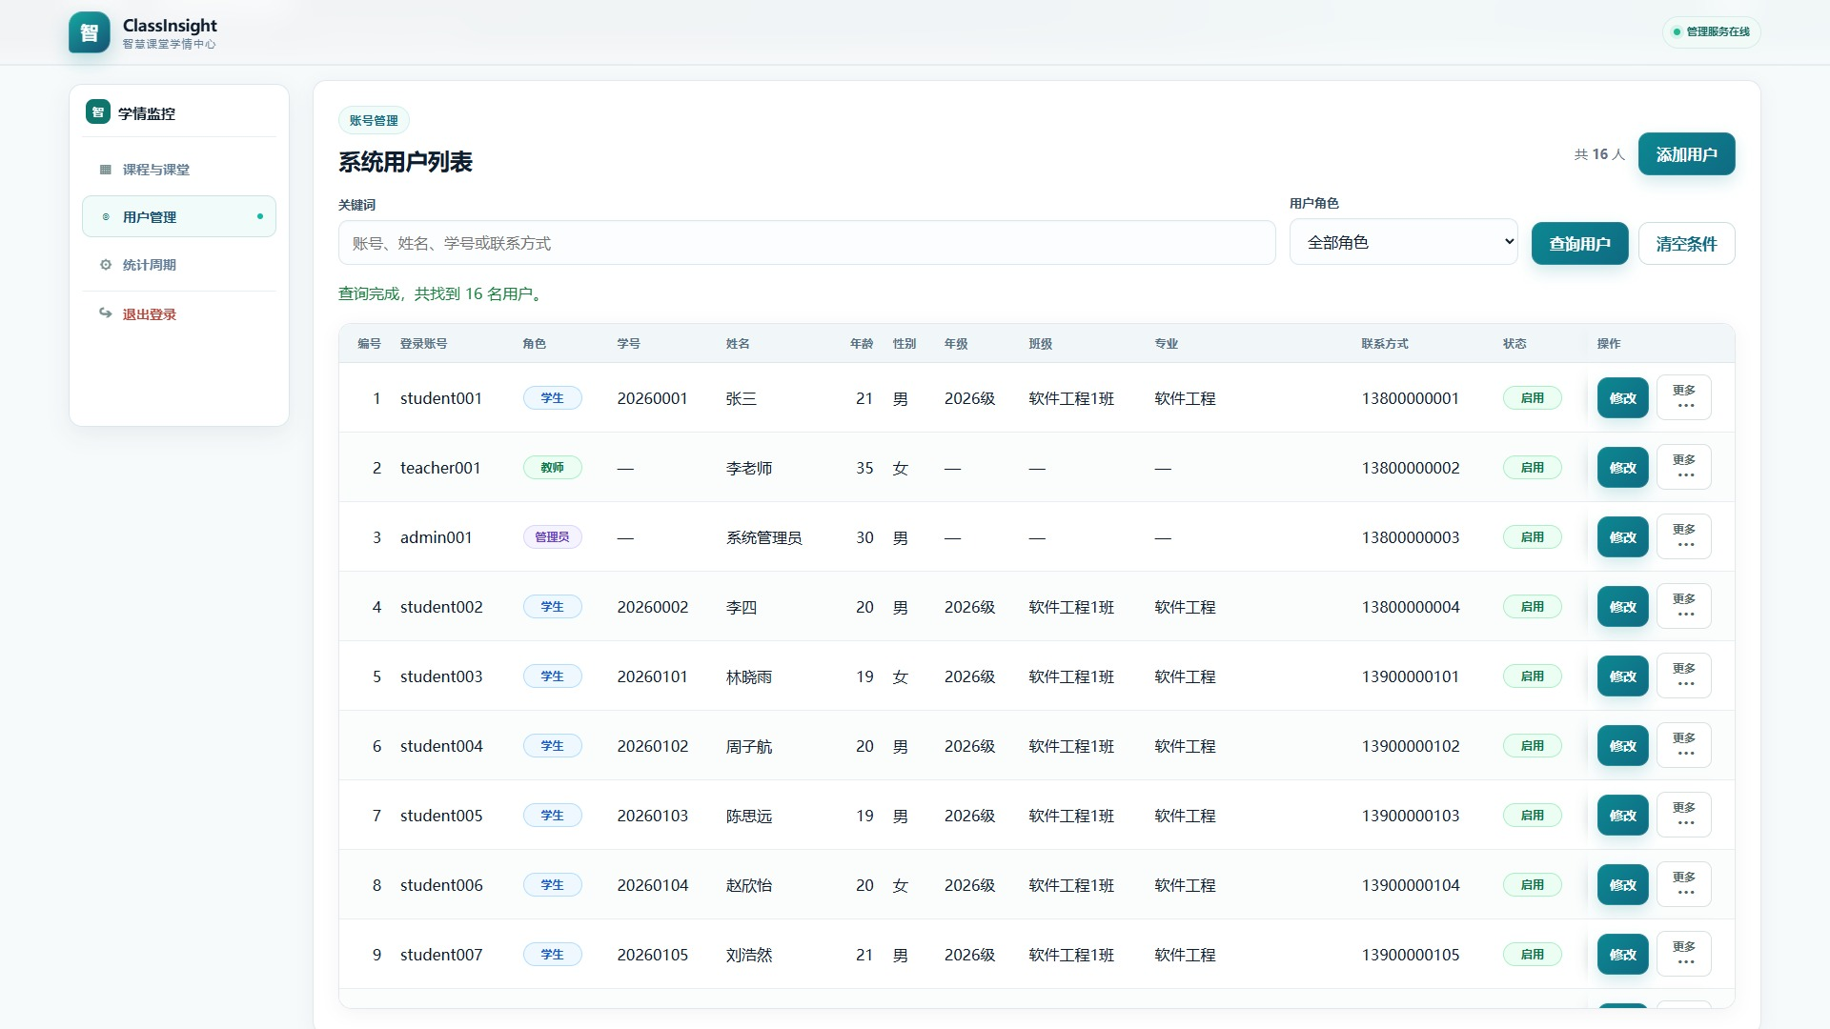
运行管理
管理员维护账号、课程与课堂
课堂状态、账号状态与统计周期都有明确约束
账号管理
查询、修改、启停
保护有关联数据的账号
课堂管理
创建、开始和结束课堂
检查教师与班级冲突
周期配置
允许 5～10 分钟
越界配置直接拒绝
CLASSINSIGHT
09 / 12
Notes:
建议用时：40 秒。全稿合计 8 分 40 秒，预留 1 分 20 秒用于切页或停顿。
管理员端负责让系统持续可用。账号支持按角色或关键词查询，以及修改、启用和停用；有业务数据关联的账号不能随意删除。课程和课堂支持创建、开始、结束，同一位教师或同一个班级不能同时进入两个活动课堂。统计周期限制在五到十分钟，前后端和数据库共同约束输入。这样课堂数据的入口和运行状态都有明确边界。
资料依据（项目原始材料）：
D:\Projects\课堂学情监控管理系统\docs\管理员功能验收记录.md
D:\Projects\课堂学情监控管理系统\截图与视频\09_管理员用户管理.jpg
界面为 2026-09-25 项目截图，显示演示数据，不代表实际教学效果。

Slide 10
技术实现
业务分层与数据一致性
轻量技术栈适合本地课程演示，也便于复验和维护
界面层
HTML / CSS / 原生 JavaScript
ECharts 图表，桌面与手机响应式布局
服务层
FastAPI / Pydantic
请求校验、登录检查与角色范围控制
业务层
反馈、统计、预警、历史与讨论
反馈与预警同事务，周期任务保持幂等
存储与导出
SQLite / SQLAlchemy / openpyxl
10 张业务表，外键约束，Excel 报表
CLASSINSIGHT
10 / 12
Notes:
建议用时：45 秒。全稿合计 8 分 40 秒，预留 1 分 20 秒用于切页或停顿。
技术实现分为界面、服务、业务和存储几个部分。前端采用原生技术和ECharts，后端用FastAPI处理接口，Pydantic校验输入，SQLAlchemy访问SQLite。设计重点是正确性：角色权限在后端检查，反馈与预警一起提交，统计按时间选择最新记录，周期任务重复运行也不会重复写入。系统还提供数据库初始化、独立回归测试和临时数据库冒烟脚本，方便交付后复验。
资料依据（项目原始材料）：
D:\Projects\课堂学情监控管理系统\README.md
D:\Projects\课堂学情监控管理系统\docs\自主新增业务模块说明.md
D:\Projects\课堂学情监控管理系统\docs\定时统计历史查询与Excel验收记录.md
界面为 2026-09-25 项目截图，显示演示数据，不代表实际教学效果。

Slide 11
验收证据
功能验证与本机性能记录
以下为项目已有验收记录，覆盖权限、预警流程与服务连通性
88 / 88
19 / 19
42 / 42
权限矩阵
预警流程
HTTP 冒烟
角色交叉访问与数据范围
2026-09-11
触发、合并、处理与越权
项目模块验收记录
登录、页面、接口与资源
2026-09-23
200 / 200
独立会话并发读取成功，单次最大响应 0.6841 秒
2026-09-12 本机短时测试，不代表公网长期容量或 200 人同时写入能力
CLASSINSIGHT
11 / 12
Notes:
建议用时：50 秒。全稿合计 8 分 40 秒，预留 1 分 20 秒用于切页或停顿。
验证结果分两部分。功能方面，已有记录包含88项权限检查、19项预警流程检查以及42项真实HTTP冒烟检查，分别验证数据范围、核心业务和服务连通性。统计还有专门回归，覆盖乱序反馈和周期截止边界。性能方面，2026年9月12日使用200个独立会话并发读取讨论接口，全部成功，单次最大响应约0.684秒。这里需要限定结论：它是同一台电脑上的短时课程验收，并不等于公网长期容量，也不是200人同时写入测试。
资料依据（项目原始材料）：
D:\Projects\课堂学情监控管理系统\docs\三角色权限验收记录.md
D:\Projects\课堂学情监控管理系统\docs\自主新增业务模块验收记录.md
D:\Projects\课堂学情监控管理系统\docs\全系统验收基线.md
D:\Projects\课堂学情监控管理系统\docs\性能与移动端验收记录.md
界面为 2026-09-25 项目截图，显示演示数据，不代表实际教学效果。

Slide 12
总结
项目已形成可追踪的教学反馈流程
学生反馈后，教师可以查看整体状态，并完成个人跟进
反馈
发现困难
教师跟进
结果回看
学生提交 2 分
看板出现预警
填写处理意见
学生查看回复
当前边界
短信、微信和 QQ 采用本地演示认证
生产部署与真实第三方接入属于后续工作
谢谢，欢迎提问
CLASSINSIGHT
12 / 12
Notes:
建议用时：50 秒。全稿合计 8 分 40 秒，预留 1 分 20 秒用于切页或停顿。
最后用一个场景总结项目：学生提交两分，教师在看板发现预警，进入抽屉填写辅导意见，学生回到提醒页查看回复。这个过程连接了数据采集和教学处理，也是本项目的主要特色。汇报可以沿着这一顺序指示截图，无需等待真实统计周期完成。当前版本适用于课程演示，短信以及微信、QQ采用本地模拟认证；真实第三方接入、HTTPS和云部署属于后续建设。以上是本次汇报，谢谢各位老师。
资料依据（项目原始材料）：
D:\Projects\课堂学情监控管理系统\README.md
D:\Projects\课堂学情监控管理系统\docs\自主新增业务模块说明.md
界面为 2026-09-25 项目截图，显示演示数据，不代表实际教学效果。

